Slide 1
PROYECTO ESCUELA QUITEÑA DE ARTES Y OFICIOS
“FRAY JODOCO RICKE”

Slide 2
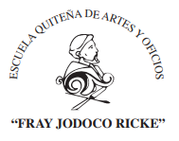

Slide 3
Fundación deporte estudio
Somos una Organización dedicada a realizar actividades de beneficencia y de apoyo con fines de asistencia social.
Iniciamos nuestras actividades el 4 de agosto del 2016
Se encuentra dentro del sector Q889009 Estado: ACTIVO
R.U.C. 1792692326001
Director : Cristian Rodrigo Reinoso Azuero
C.C. 1719213686
Ubicada en las calles Manuel Rodríguez Pinto y Juan Montalvo
Instalaciones de la Unidad Educativa John Osteen

Slide 4
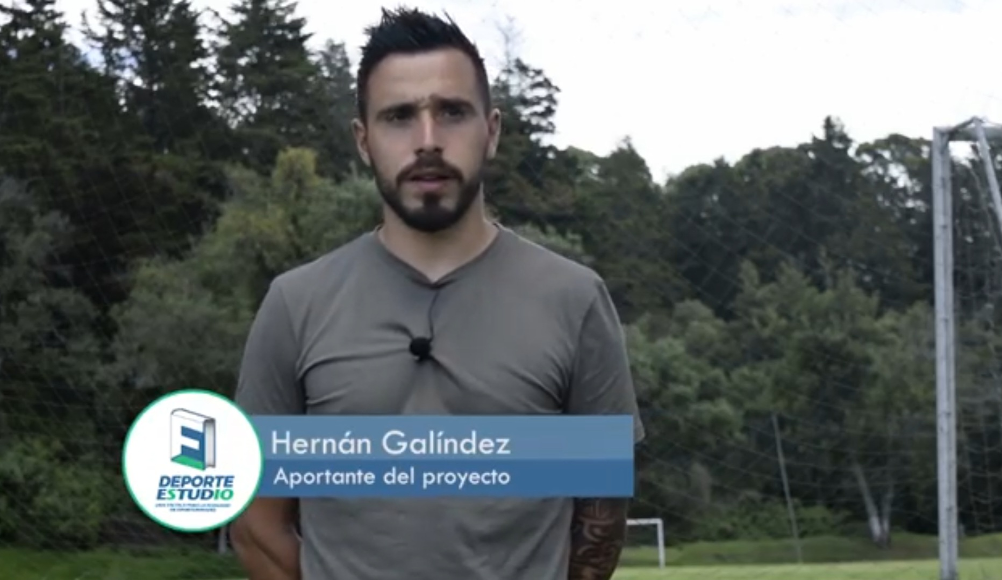
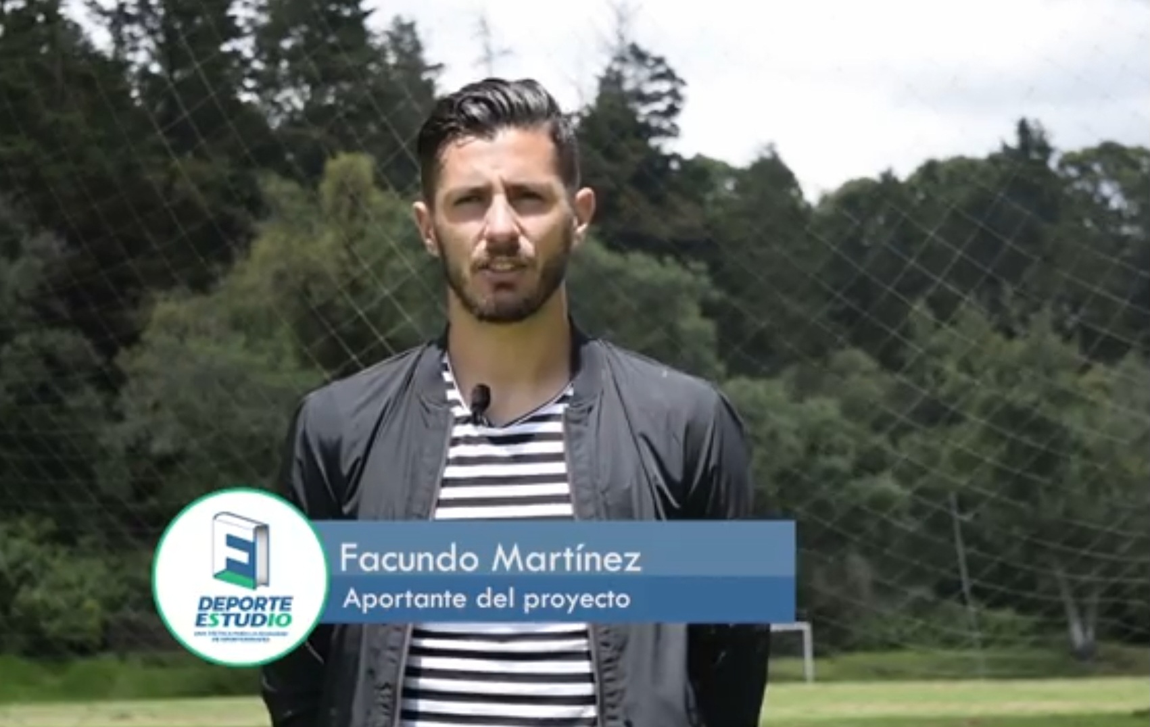
Unidad educativa John osteen

Slide 5
En el primer año la Fundación Deporte Estudio apadrino a 6 estudiantes, en la actualidad son 22 jóvenes que sueñan con ser futbolistas profesionales.

Slide 6
Proyecto escuela quiteña de artes y oficios “fray jodoco ricke”

Slide 7
Misión
Poner a las órdenes de la sociedad Ecuatoriana artistas y artesanos comprometidos con su entorno y capacitados para su desarrollo personal, alumnos educados en todas las dimensiones: cognitiva, afectiva, social, tecnológica y humana, respondiendo a las necesidades del alumnado en atención a las demandas sociales.

Slide 8
Visión
Pretendemos que la Escuela Quiteña de Artes y Oficios “Fray Jodoco Ricke” sea un modelo en la formación de nuevos artistas y artesanos, y un lugar de encuentro donde profesores y alumnos asuman responsabilidades de manera libre y reflexiva, enmarcados en una malla educativa ética, solida, y, equilibrada, cimentados en valores y actitudes que constituyen nuestro ideal educativo.

Slide 9
Se solicita predio municipal en comodato
28 de octubre del 2022, según trámite N.-GADDMQ-AM-AGD-2022-7336-E, se ingresó el “Proyecto Escuela Quiteña de Arte y Oficios Fray Jodoco Ricke”
Se inicia el trámite para solicitar la adjudicación del predio Municipal N.- 26512 y 423488 a través de un COMODATO por 20 años
Predio ubicado en la calle Juan de Dios Morales Oe 1-83 y Guayaquil, denominada casa 707, Provincia de Pichincha, Cantón Quito, Centro Histórico

Slide 10
Ubicación geográfica

Slide 11
Inspección Casa 707 21/04/2023
Dirección de Bienes Inmuebles
Administración Zonal Manuela Sáenz
Procuraduría
Despacho Concejal Altamirano

Slide 12
Estado del Bien inmueble

Slide 13
Posesionarios de mala fe no pagan -arriendo -servicios básicos -ni guardianía

Slide 14
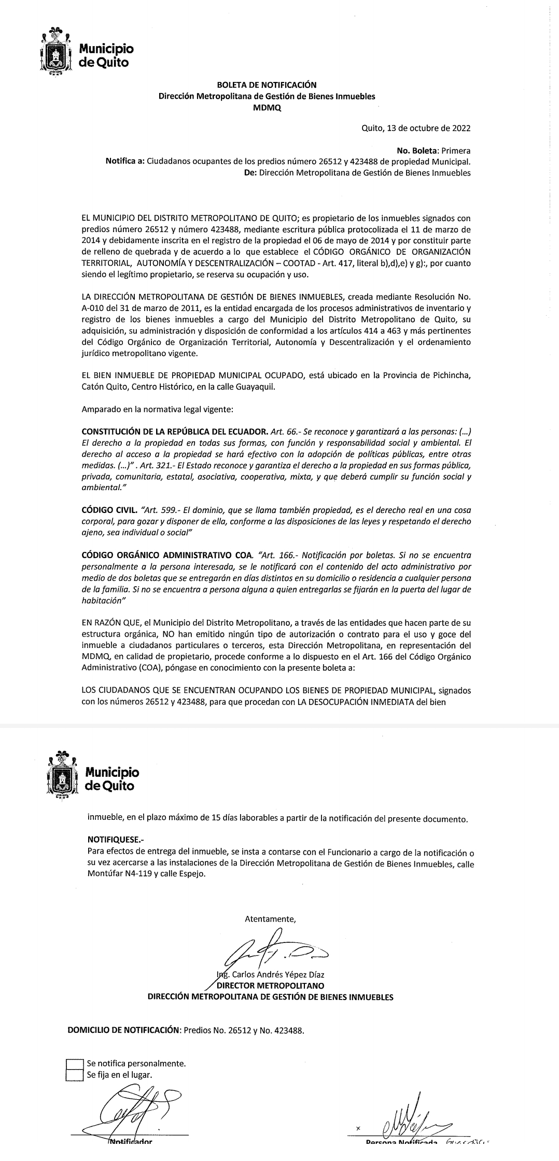
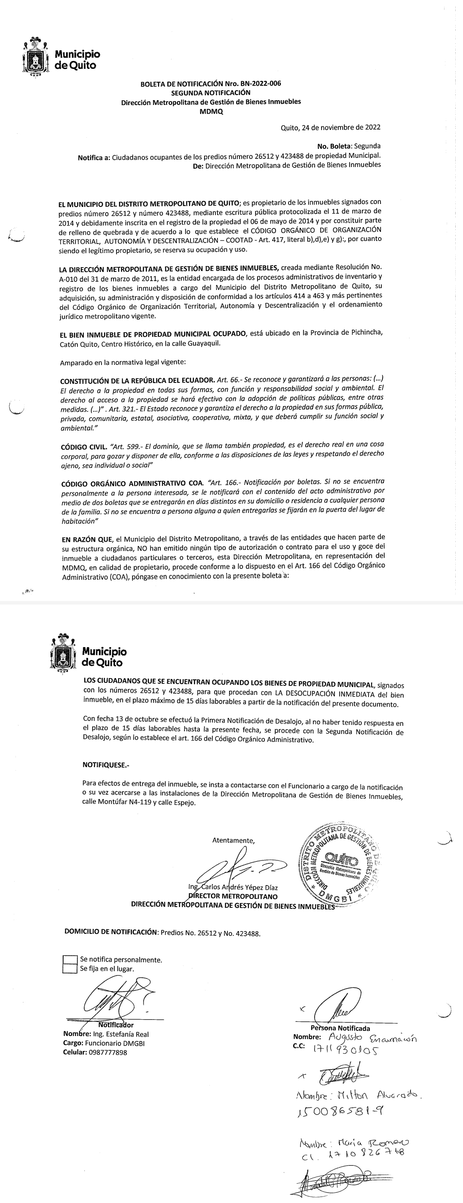
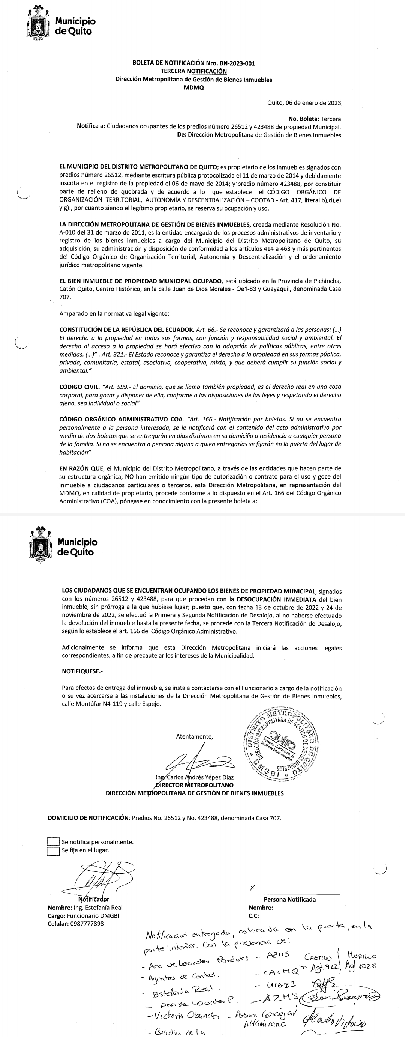
Dirección metropolitana de gestión de bienes inmuebles mdmq

Slide 15
18-04-23 procuraduría denuncia violación de propiedad privada

Slide 16
proyecto Escuela quiteña de artes y oficios “fray jodoco ricke” el arte barroco
En 1573, comenzó a construirse la iglesia de San Francisco en honor al santo que lleva su nombre de acuerdo a lo que se establece en las normas dictadas en el Concilio de Trento que planteaba evangelizar no solo con predicas sino con las imágenes y las iglesias. Y fueron un grupo de religiosos flamencos, arquitectos y artistas encabezados por el primo del Emperador Carlos V, el dinámico Fray Jodoco Ricke, quienes crearon lo que es considerado como la más excelsa muestra de arquitectura y arte americana, con más 3000 obras de arte forjadas en los 150 años que duró su construcción; Se dice que Felipe II habría dicho que vería desde Madrid las torres del Templo de San Francisco de Quito, y hoy en día es parte del Patrimonio Cultural de los Ecuatorianos.

Slide 17
JOYAS PATRIMONIALES DE LA ESCUELA QUITEÑA

Slide 18
Sincretismos religiosos y culturales
Sincretismo Religioso, es un proceso que ocurre, de manera pausada y espontanea, cuando tradiciones religiosas se ven obligadas a cohabitar de forma armónica.
Sincretismo Cultural, se conoce como el proceso de mestizaje y transculturación que se produce a partir de la unión de distintos pueblos, razas, creencias, y tradiciones.

Slide 19
Escuela quiteña
Bernardo de Legarda, Escultor.- su obra más conocida es “La Inmaculada” llamada también “La Virgen de Quito”, que en la actualidad es venerada en la iglesia de San Francisco (WordPress 2015)
Manuel Chili, Escultor.- “Las Virtudes Teologales”, en el Coro de la Catedral de Quito, “El San José de la iglesia de San Agustín de Latacunga; “La Sabana Santa” de la Catedral de Quito.
Manuel Samaniego, Pintor.- La Asunción de la Virgen, El Nacimiento del niño Dios, La Adoración de los Reyes, El Sacrificio de San Justo y San Pastor.

Slide 20
Experiencia cultural y academica

Slide 21
Restauración del patrimonio cultural

Slide 22
Reconocimientos internacionales

Slide 23
Apoyo internacional para rescatar el arte quiteño

Slide 24
El Legado de la escuela quiteña

Slide 25
Equipo de artistas y restauradores del proyecto Escuela quiteña de artes y oficios “fray jodoco ricke”

Slide 26
bibliografía
Cristian de Oliva, E.M. (S.F.) Busca Bibliografías. Recuperado el 18 de Octubre del 2021, de https//www.buscabibliografias.com/bibliografía/ verdetalle /65/
Enciclopedia de Características (2017). Recuperado noviembre del 2017 de https//www.características.co/barroco/
Franco, S. (2013) Taringa. Recuperación 2018 de Https//www.taringa.net/post/arte/16395065/Rafael-Sanzio-103Obras.html
Pueblos <Originarios. (S.F.) Recuperado 2019, de http://pueblosoriginarios.com/recursos/colecciones/alban.html//prettyphoto(gallery3-4
Significados.com. (S.F.), Junio 2020, https//www.significados.com/sincretismos/
Wikipedia (2020). Junio 202, de https://es.Wikipedia.org/wiki/Arte_mud%C3%A9jar

